Slide 1
Bonjour!
lundi, le vingt-huit octobre

Slide 2
Travail de cloche
Quelles sont trois choses qui sont sur votre bureau chez vous?
Oui, vous avez un bureau chez vous!

Slide 3
Bonjour!
lundi, le vingt-huit octobre
un moment de culture francophone
la révision
décrivez la sculpture
The students will be able to use prepositions to describe where things are located.

Slide 4
Pourquoi tombons-nous?
Nous tombons pour apprendre comment se lever.

Slide 5
Sommes-nous prêts?
Nous sommes prêts !

Slide 6
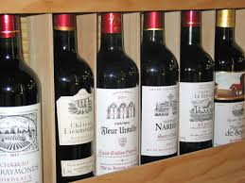
There are over 300 wine-producing regions in France which can claim an Appellation d’Origine Contrôllée

Slide 7
p. 120
sur
sous
dans
devant
derrière
à droite
à gauche
avec

Slide 8
Chez is a preposition!!!!
It is not a noun.

Slide 9
Choose a partner.
Find two desks which face each other which are not being used.
Set up a barrier which prevents your partner from seeing what you are doing.
Make a sculpture by arranging five or six things on your table.
Describe your sculpture using appropriate prepositions.
Your partner will attempt to draw a picture of your sculpture from the description you give.

Slide 10
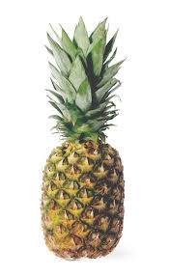
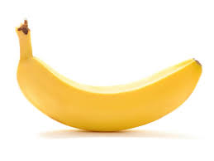
Les pronoms disjoints suivent les prepositions.
La banane est à droite de l’ananas.
Elle est à droite de lui.

Slide 11
les pronoms disjoints
1st person singular moi
2nd person singular toi
3rd person singular (m) lui
3rd person singular (f) elle
1st person plural nous
2nd person plural vous
3rd person plural (f) elles
3rd person singular (m) eux

Slide 12
Les pronoms disjoints are also used to add emphasis when speaking about the subect of a sentence.
Moi, je déteste cette école à Tuscaloosa.
Lui, il habite un ananas sous-marin.
Les disjoints are also used when more than one subject pronoun is used in a sentence.
Toi et moi sommes les meilleurs amis.

Slide 13
My elephant is under Ralph’s bed.
My sister hides her candy in Clothilde’s backpack.
His brother is to the left of them (masculine)
Their grand-daughters are far from Paris.
My neighbor is a widow.

Slide 14
Marcel est Maurice sont frères.
Antoine est le petit-fils de Marcel.
Louise est la petite-fille de Maurice.
Quelle est la relation entre Louise et Antoine?
Ils sont des cousins issue de germain.
Le fils de Marcel et la fille de Louise sont cousins germain au deuxième degré.

Slide 15
en face de
entre
loin de
près de
à côté de
en haut
en bas

Slide 16
Devoirs

Slide 17
Billet de sortie
Translate into French: The pen of my aunt is on the desk of my uncle.

